Slide 1
Model Writer outils de collaboration
Github – egit – waffle.io
Marwa Rostren - 17/12/2014
http://www.obeo.fr

Slide 2
Sommaire
GitHub
EGit
Waffle.io

Slide 3
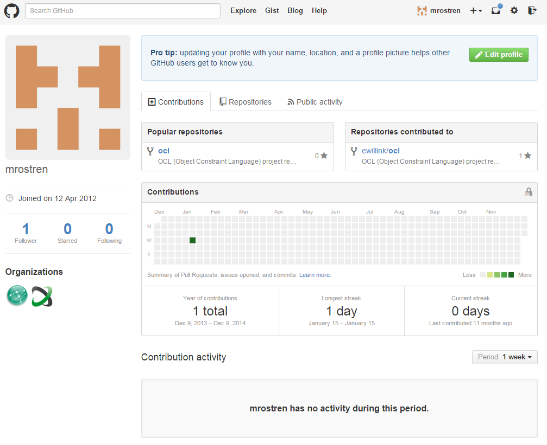
GitHub - https://github.com/
Un service web d’hébergement et de gestion de développement de logiciels
Git : système de contrôle de version open-source
Hub: réseau social bâti autour du système Git
Notifications
Mes propres répertoires
Mes contributions
dans d’autres répertoires
Les souscriptions
aux organisations

Slide 4
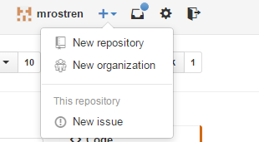
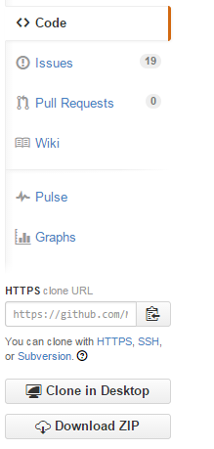
GitHub - https://github.com/
Créer un nouveau répertoire de travail :
Create New … -> New Repository
Créer une nouvelle tâche :
Create New… -> New issue
Consulter le code partagé
Consulter la liste des tâches liée au répertoire actuel
Consulter le wiki
Récupérer le répertoire de travail à cloner dans eclipse

Slide 5
GitHub - https://github.com/
N’oublier pas de communiquer votre identifiant du compte GitHub ou vous souscrire dans l’organisation du projet ModelWriter par vous-même :
https://github.com/ModelWriter

Slide 6
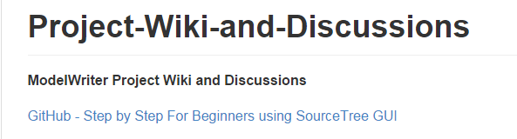
GitHub - https://github.com/ModelWriter
Liens vers les repositories et liens vers les guides ModelWriter :
https://github.com/ModelWriter/Workshops (dates, programmes des workshops)
https://github.com/ModelWriter/Project-Management
https://github.com/ModelWriter/WP1
https://github.com/ModelWriter/WP2
https://github.com/ModelWriter/WP3
https://github.com/ModelWriter/WP4
https://github.com/ModelWriter/WP5
https://github.com/ModelWriter/WP6
https://github.com/ModelWriter/WP7
https://github.com/ModelWriter/Project-Collaboration
wiki + discussions
GitHub Notifications
Egit Manual
https://drive.google.com/file/d/0ByqTKXWo8cT7VFN4WFIwZmFjbHc/view?usp=sharing
GitHub Manual
https://drive.google.com/file/d/0ByqTKXWo8cT7TG1vdGxQbkRqTWc/view?usp=sharing
Waffle Manual
https://drive.google.com/file/d/0ByqTKXWo8cT7N09MOEFOZTZ1WG8/view?usp=sharing
SourceTree Manual
https://drive.google.com/file/d/0ByqTKXWo8cT7aEtHcDBlenBUX3M/view?usp=sharing

Slide 7
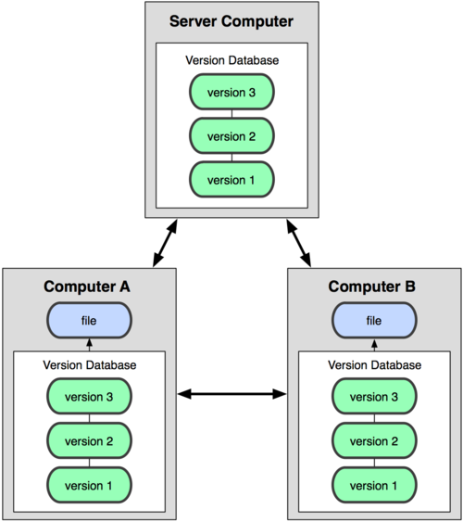
Git
Git - C’est quoi ?
Système de gestion de version décentralisé
Git - Pourquoi?
Rapide et plus fiable
Flexible et puissant
Bonne gestion des branches
Décentralisé
Permet d'envisager des façons de travailler efficaces
Chaque personne a une copie locale complète de l'historique en local
Serveur central: juste une convention
Rajoute un niveau en plus du "commit"
synchro depuis/vers un repo distant

Slide 8

Git – Concepts : Les différentes zones
Repository: le répertoire .git
contient tout l'historique, les tags, branches etc.
Working Copy: la version de travail courante
fichiers complètement standard, modifiables, déplaçables, renommables etc. sans se préoccuper de git
état potentiellement modifié depuis le dernier checkout
Staging Area (Index): zone intermédiaire
stockée dans le .git
fondamentale pour bien comprendre git
Git ne gère que les fichiers, pas les répertoires
si un répertoire est vide, il n'existe pas pour git

Slide 9
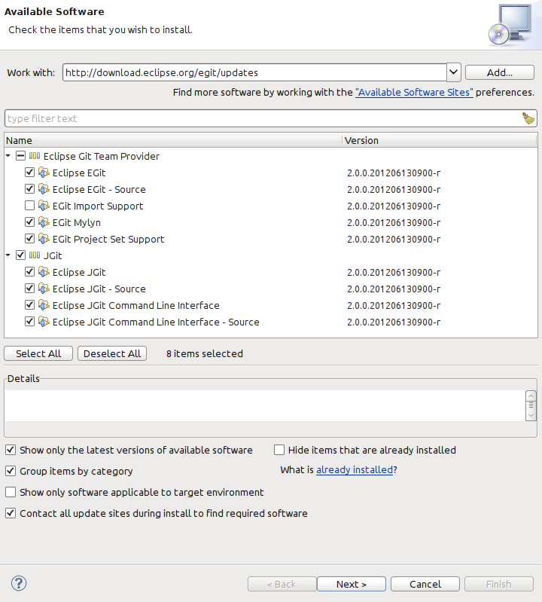
Egit – Git intégré comme Team Provider Eclipse
Installation
http://download.eclipse.org/egit/updates
Ne pas cocher « EGit Import Support »
Configuration
Après l’installation Relancer eclipse et accéder aux préférences
Git > Configuration
Renseigner le chemin par défaut vers le répertoire de clone de Git
Team > Git > Configuration
Renseigner vos coordonnées dans l’onglet « user »

Slide 10
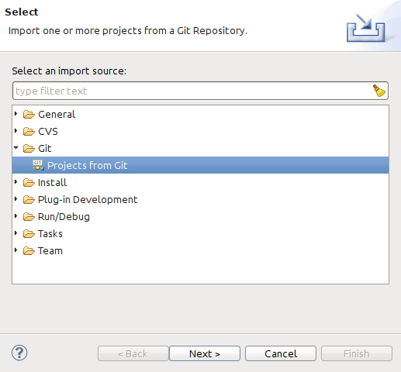
Egit – Git intégré comme Team Provider Eclipse
Repos git et workspaces Eclipse
Garder les repos git en dehors de tout workspace!
par défaut, dans ~/git pour ceux créés par Egit
Ne pas les importer "à la main", ni copier les projets physiquement dans le workspace
Toujours passer par
Import > Git > Projects from Git

Slide 11
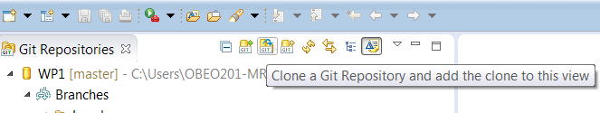
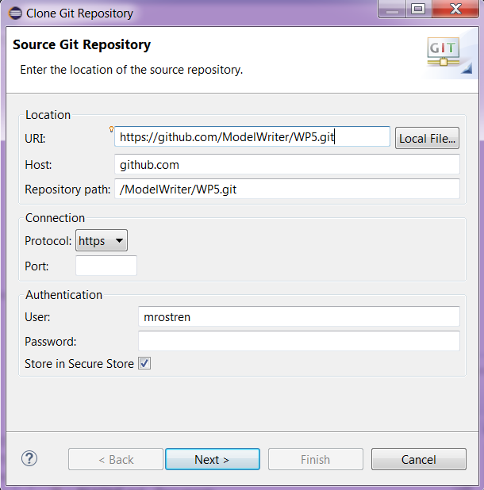
Egit – Git intégré comme Team Provider Eclipse
Clone d’un repository
clone: initialisation d'un repo local à partir d'un repo distant
copie l'intégralité de l'historique (y compris branches & tags)
Peut être long si le projet est gros
n'est fait qu'une seule fois
Le repo depuis lequel le clone est
fait devient l'origin
L’authentification se fait avec les
coordonnées de votre compte GitHub

Slide 12
Egit – Git intégré comme Team Provider Eclipse
Clone avec EGit
Aller dans la perspective Git
"Clone a Git repository and add the clone to this view"
Entrer l'adresse du repo
Choisir quelles branches distantes récupérer
par défaut, toutes
Choisir l'emplacement local du clone
Optionnellement, lancer le wizard d'import dès le clone terminé

Slide 13
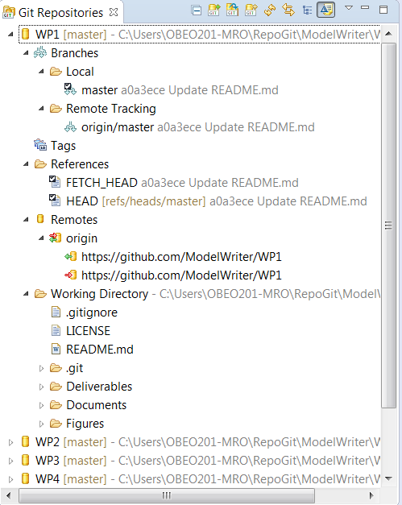
Egit – Git intégré comme Team Provider Eclipse
La vue « Git Repositories »
Montre l'état interne du repo local
Branches
locales/personnelles
issues du repo cloné
Tags
Repos distants connus
Copie de travail
"checkout"

Slide 14
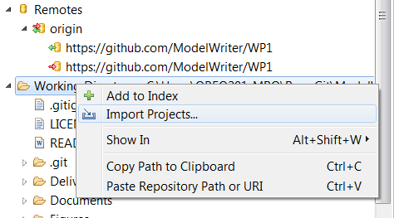
Egit – Git intégré comme Team Provider Eclipse
Importer les projets dans le workspace
File > Importer > Git > Projects from Git
Ou « Import Projects » sur le repo dans la vue Git Repositories
Workflow basique en local
Editer les fichiers de la copie de travail
sans se préoccuper de git
édition, ajout, suppression,
renommage, déplacement....
Décider lesquelles de ces modifications doivent faire partie du ou des prochains commits
Dans la vue « Git Staging »
Commiter avec un message significatif
Dans la vue « Git Staging »

Slide 15
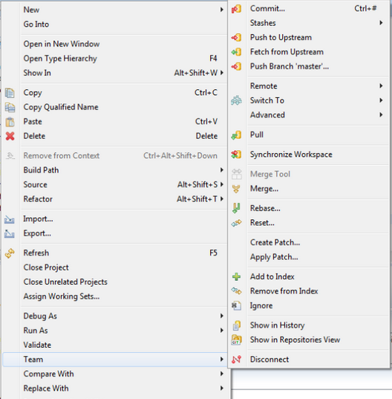
Egit – Git intégré comme Team Provider Eclipse
Operations Git
Accessibles par clique droit sur un des fichiers, répertoires ou projets du repo
Add to index
Commit
Create Patch
Apply patch
Ignore
Show in history
Pull
Fetch
Switch To
Push
Un scenario par opération est décrit dans:
https://drive.google.com/file/d/0ByqTKXWo8cT7VFN4WFIwZmFjbHc/view

Slide 16
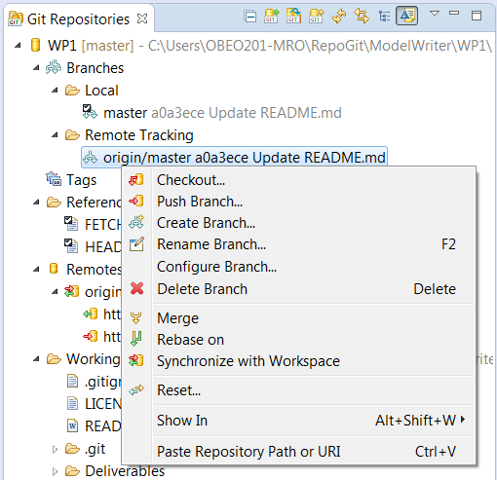
Egit – Git intégré comme Team Provider Eclipse
Operations Git
Accessibles par clique droit sur un tag, une branche
Checkout
Push Branch
Create Branch
Merge
Rebase On
Synchronize with workspace
Reset
Un scenario par opération est décrit dans:
https://drive.google.com/file/d/0ByqTKXWo8cT7VFN4WFIwZmFjbHc/view

Slide 17
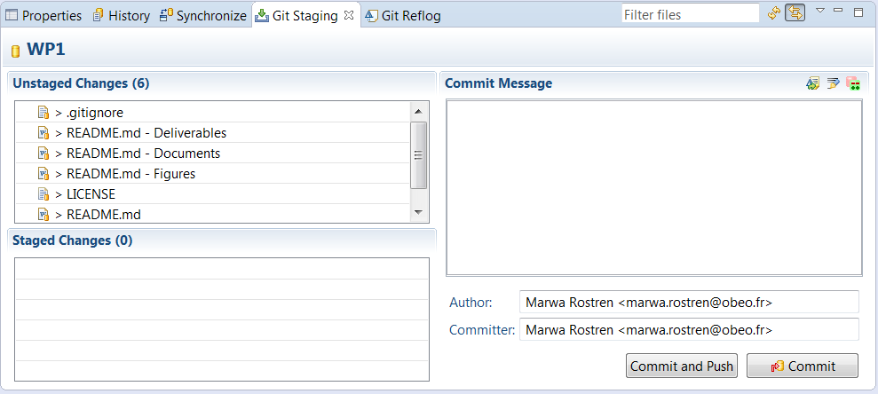
Egit – Git intégré comme Team Provider Eclipse
Operations Git
Amender un commit – attention le commit à réécrire doit être en local jamais un commit déjà partagé sur origin (serveur GitHub)
Utile pour corriger une typo, un fichier oublié...
y compris dans le message de commit
Ecrase le dernier commit
Dans EGit cocher la case "Amend"
Par défaut reprend le message de commit précédent.

Slide 18
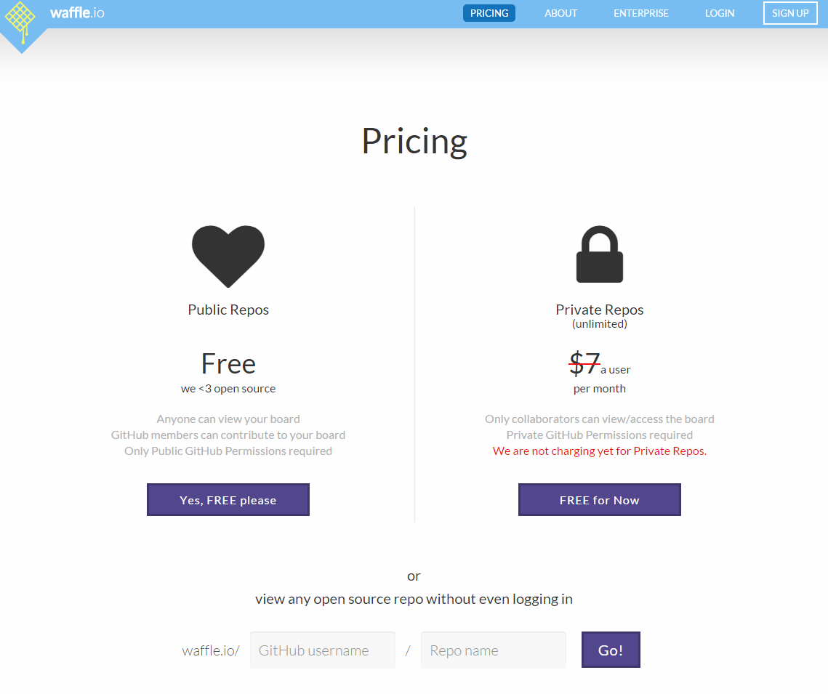
Waffle - https://waffle.io/
Un service de gestion de projet
Peut être lié à github
Waffle board Issues <=> GitHub Issues en temps réel
Synchronisation automatique du statut des tâches suite aux actions dans git

Slide 19
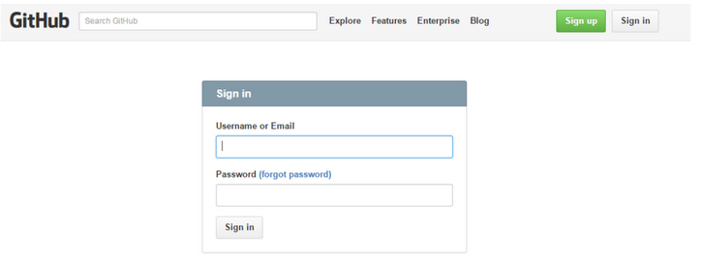
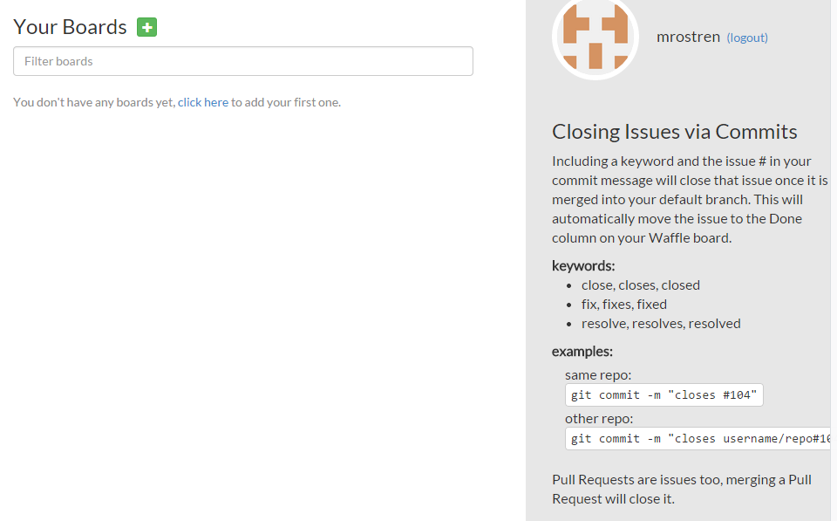
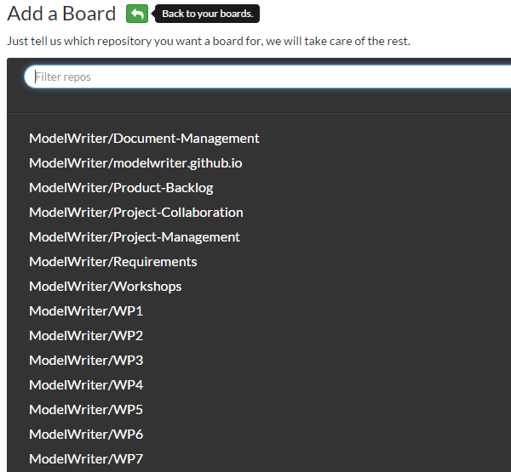
Waffle - https://waffle.io/
Réclamation du compte gitHub
Après la connexion sur GitHub
Waffle affiche la liste de planches
et permet de créer une nouvelle planche de tâche

Slide 20
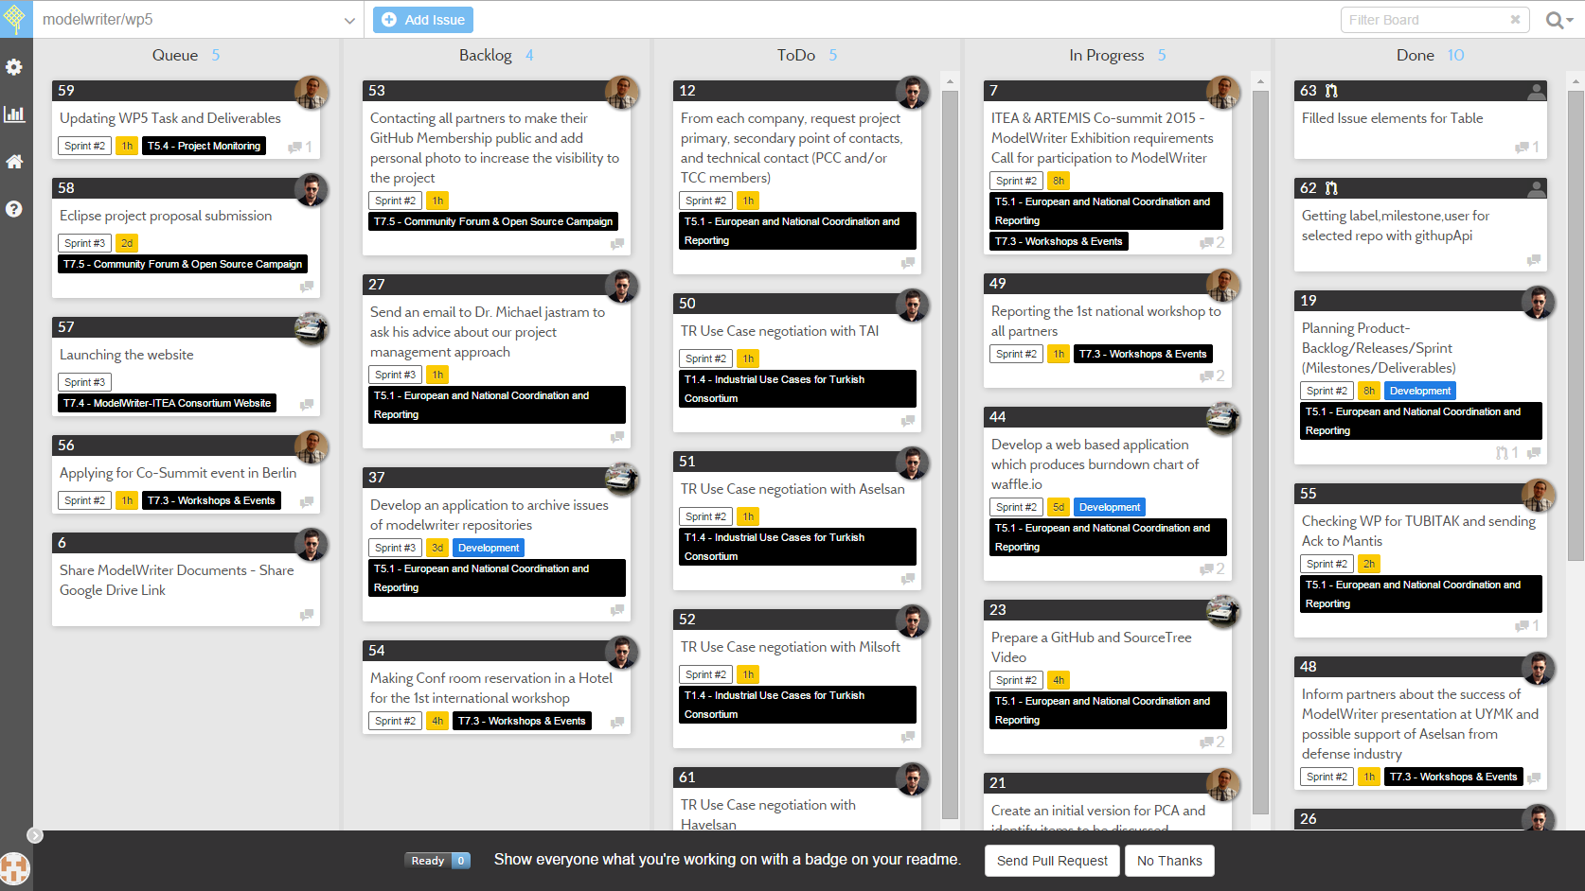
Waffle - https://waffle.io/
Notes:
Queue : liste des tâches
Backlog : liste des tâches importées depuis GitHub
ToDo :
In Progress : quelqu’un travaille sur la tâche
Done : Tâches réalisées

Slide 21
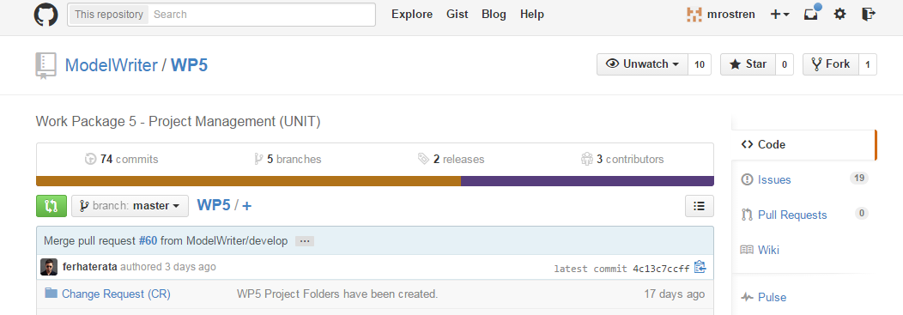
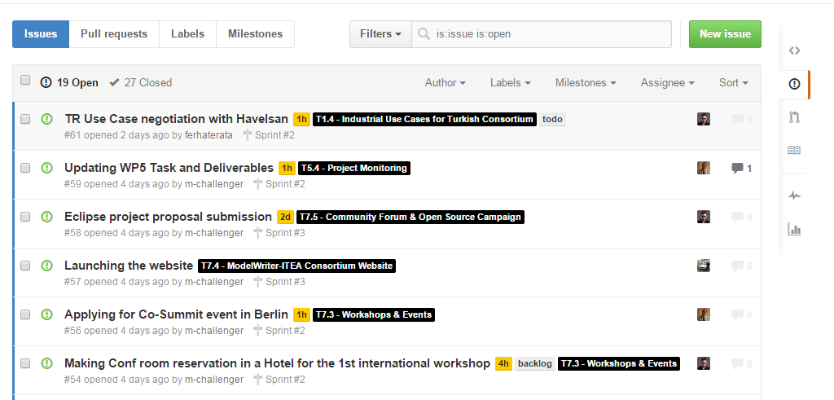
Waffle - https://waffle.io/
Notes:
Queue : liste des tâches
Backlog : liste des tâches importées depuis GitHub
ToDo :
In Progress : quelqu’un travaille sur la tâche
Done : Tâches réalisées

Slide 22
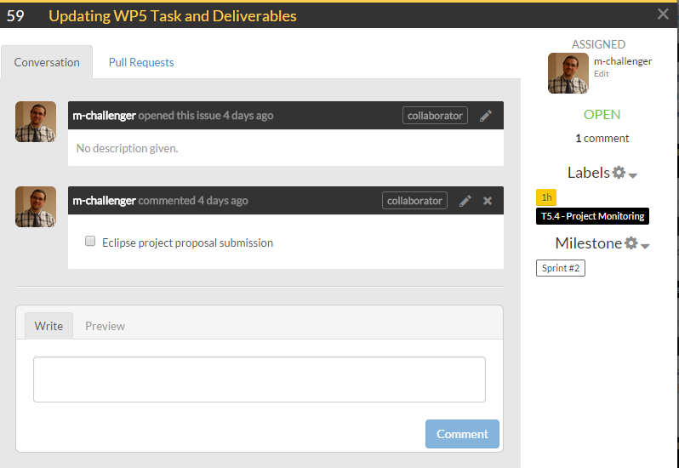
Waffle - https://waffle.io/
Waffle ne permet pas la création de nouveaux labels et de nouveaux milestone
Waffle permet :
D’affecter une tâche à une ou plusieurs personnes
D’ajouter des labels à une tâche
D’ajouter la tâche à un milestone
Toutes les modifications seront affichées sur GitHub

Slide 23
Pour plus d’information
https://github.com/ModelWriter/Project-Collaboration#github-manual
https://github.com/ModelWriter/Project-Collaboration#egit-manualgithub-eclipse-integration
https://github.com/ModelWriter/Project-Collaboration#waffle-manualgithub-waffle-integration
Lien vers google drive :
https://drive.google.com/open?id=0B115qHHFY_rud1YzdGxiWlZPeFk&authuser=0
Marwa Rostren – marwa.rostren@obeo.fr

